Slide 1

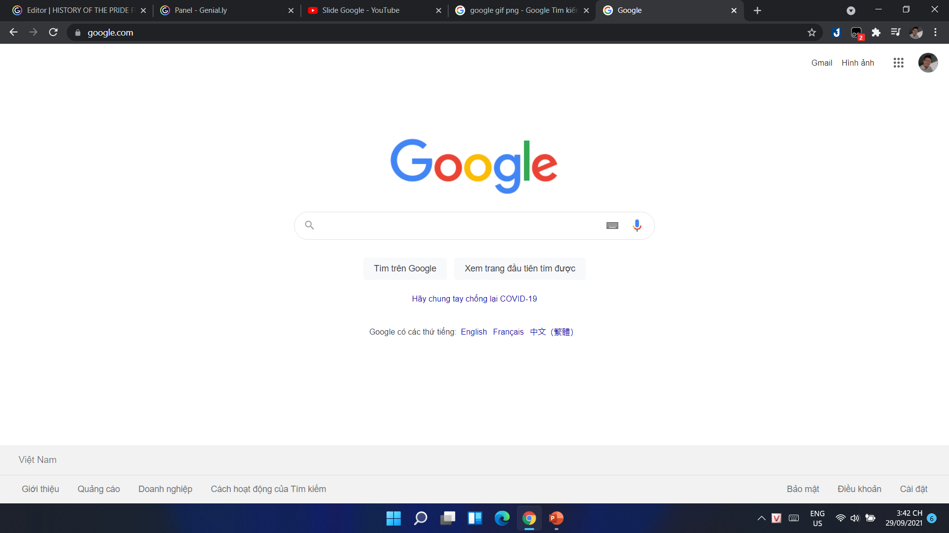

Group 12 TÌM HIỂU VỀ MÃ ĐỘC WIPERWALWARE
Tìm kiếm Google
Xem Trang đầu tiên tìm được

Slide 2
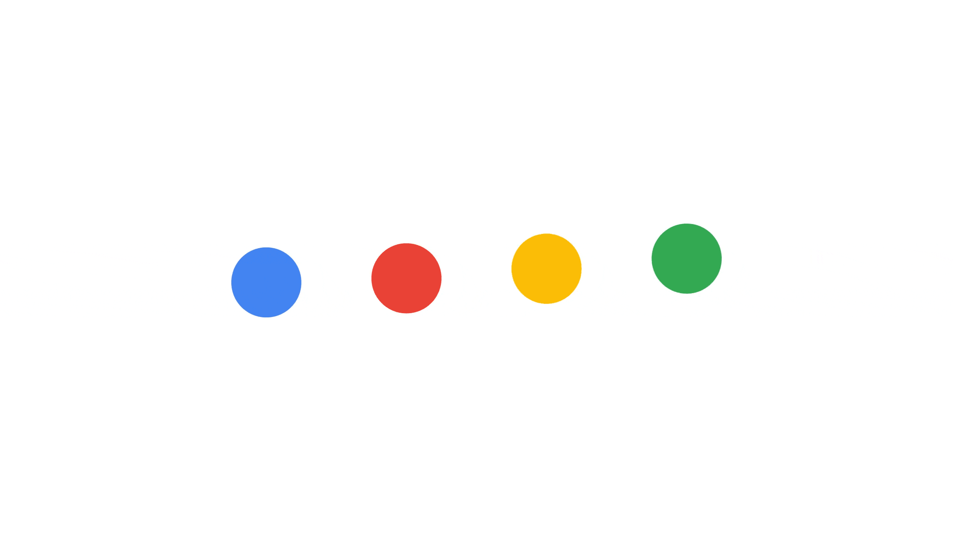
Thành viên Trong nhóm
Môn học thuyết trình
Chủ đề thuyết trình
Bắt đầu thuyết trình
.
.
.
Welcome to Group 12

Slide 3






.
.
.
Welcome to Group Name
Chương 1
Chương 2
Chương 3
Chương 4
Tên
Mã Sinh Viên
Tên
Mã Sinh Viên
Tên
Mã Sinh Viên
Tên
Mã Sinh Viên

Slide 4

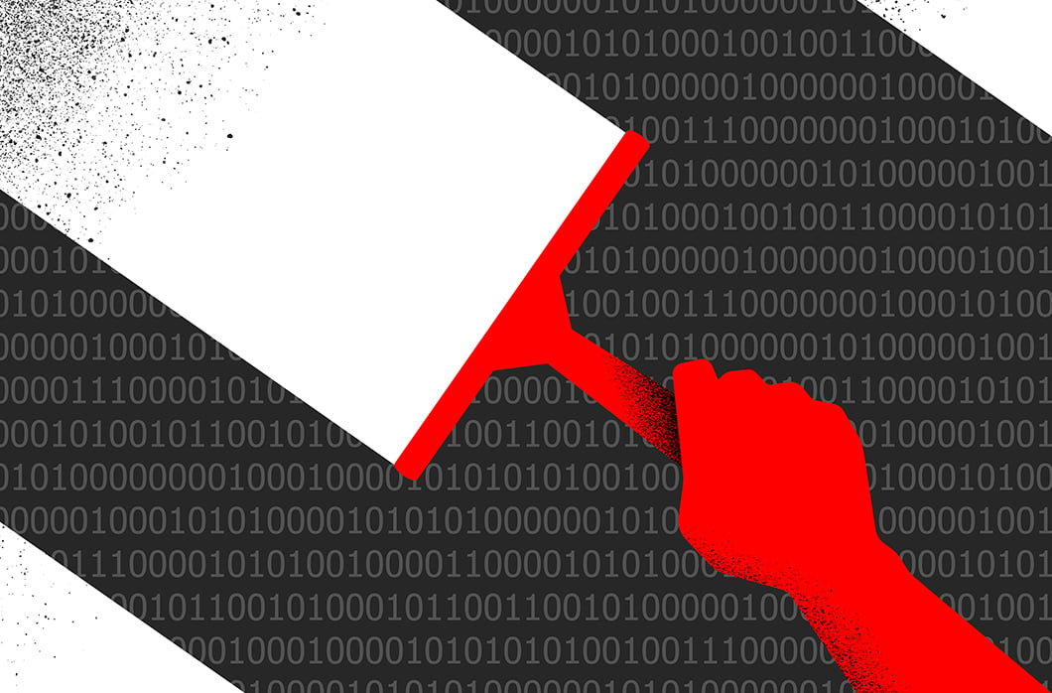
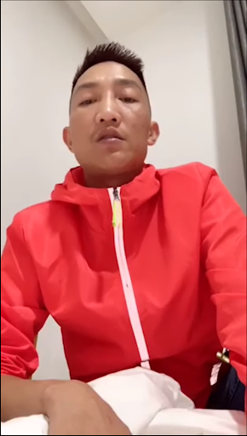
Chủ đề thuyết trình
Nội dung 1
Nội dung 2
Chủ đề thuyết trình
Tên
Tên
Tên
Tên
Mã Sinh Viên
Nội dung 3
Giáo viên bộ môn: Cô Nguyễn Văn A
Mã Sinh Viên
Mã Sinh Viên
Mã Sinh Viên
Thành viên Trong nhóm
Nội dung 4

Slide 5
Các tác hại của mã độc:
Phần 1: Tổng
quan
Tạo ra các biểu tượng mới trên màn hình desktop | Không thể tắt máy tính hay khởi động lại khi malware duy trì cho những process nhất định hoạt động.
Làm chậm máy, gây lỗi máy | “Cướp” trình duyệt, làm chuyển hướng người dùng đến những site có chủ đích
thu thập dữ liệu từ máy tính | sử dụng máy làm một vật chủ thực hiện các cuộc tấn công khác.
Gửi spam đi và đến hộp thư người dùng. | Gửi những email mạo danh người dùng, gây rắc rối cho người dùng hay cho công ty.
Làm xuất hiện những thanh công cụ mới. | Chạy ngầm và khó bị phát hiện nếu được lập trình tốt
Làm chậm kết nối. | Cấp quyền kiểm soát hệ thống và tài nguyên cho kẻ tấn công.
Định nghĩa mã độc:
Mã độc hay “Malware/Malicious software” là một loại phần mềm được tạo ra và chèn vào hệ thống một cách bí mật với mục đích thâm nhập, phá hoại hệ thống hoặc lấy cắp thông tin, làm gián đoạn, tổn hại tới tính bí mật, tính toàn vẹn và tính sẵn sàng của máy tính nạn nhân.
Nội dung 2
Nội dung 3
Nội dung 4

Slide 6
Tổng quan về Wiper Malware
Nội dung 1
Phần 2: Các dạng phần mềm mã độc
Định nghĩa:
Nguồn gốc:
Wiper là một loại phần mềm độc hại với một mục đích duy nhất: xóa dữ liệu người dùng và đảm bảo không thể khôi phục dữ liệu đó.
Wiper được sử dụng để gỡ bỏ mạng máy tính trong các công ty công cộng hoặc tư nhân trong các lĩnh vực khác nhau.
Những kẻ đe dọa cũng sử dụng wiper để che dấu vết còn lại sau khi xâm nhập, làm suy yếu khả năng phản ứng của nạn nhân.
Vào năm 2012, Liên minh Viễn thông Quốc tế cung cấp cho Kaspersky Lab các ổ cứng được cho là bị Wiper làm hỏng để phân tích.
Phần mềm độc hại Shamoon chứa cơ chế xóa đĩa; nổi lên vào năm 2012 – 2016, nhắm vào các công ty năng lượng của Ả Rập Xê Út, chúng sử dụng trình điều khiển truy cập ổ đĩa trực tiếp thương mại được gọi là Rawdisk.
Vụ hack Sony Pictures năm 2014 cũng sử dụng RawDisk.
Năm 2022, một số biến thể của phần mềm độc hại wiper là CaddyWiper, HermeticWiper, IsaacWiper và FoxBlade tấn công nhằm vào các hệ thống máy tính có liên quan đến Ukraine
Nội dung 3
Nội dung 4

Slide 7
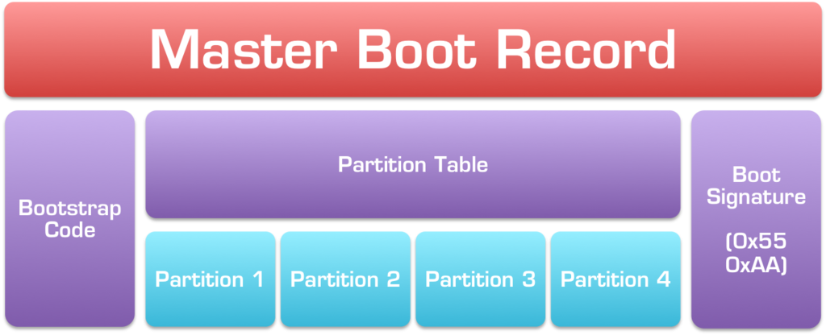

Cách Wiper tấn công
Nội dung 1
Phần 2: Các dạng phần mềm mã độc
Dữ liệuBản ghi khởi động chính
Phần mềm độc hại Wiper nhắm mục tiêu ba thực thể: dữ liệu hoặc tài sản trí tuệ (tệp), sao lưu dữ liệu và Bản ghi khởi động chính (MBR).
Vào ngày 15 tháng 1 năm 2022, WhisperGate đã được triển khai nhằm vào các mục tiêu Ukraine
WhisperGate có chứa ba thành phần riêng lẻ được triển khai bởi cùng một kẻ thù, bao gồm bộ tải khởi động độc hại làm hỏng các đĩa cục bộ được phát hiện, trình tải xuống dựa trên Discord và trình xóa tệp. Hoạt động này xảy ra gần như cùng lúc với nhiều trang web thuộc chính phủ Ukraine bị tấn công.
Bản sao lưu dữ liệu
Nội dung 3
WhisperGate làm hỏng và ghi đè MBR của hệ thống bằng ghi chú tiền chuộc giả và mã hóa các tệp tập trung vào các phần mở rộng tệp cụ thể.
Dữ liệu
Nội dung 4

Slide 9
Nội dung 1
Phần 3: Đối phó với phần mềm mã độc
Nội dung 2
Nội dung 4

Slide 10

Nội dung 1
Phần 4: Thực hành
Nội dung 2
Nội dung 3
Thanks For Watching!

Slide 11
Nội dung 1
Nội dung 4
Nội dung 2
Nội dung 3
Thanks For Watching!

